Slide 1
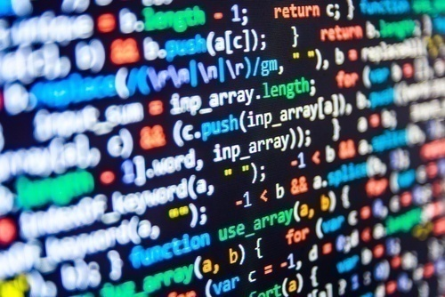
BİLGİSAYAR PROGRAMLAMA
OĞUZ HANOĞLU

Slide 2
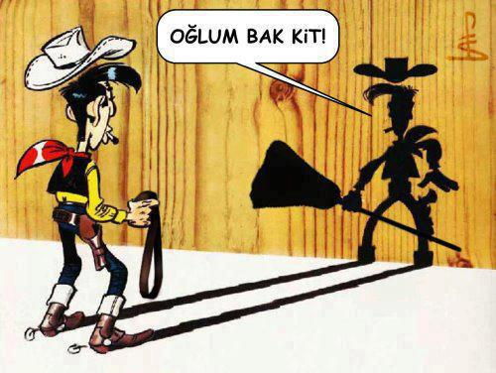
Alıştırma (SUNU06 ek slaytlarından)
Ismin ne kovboy?
  (Kullanıcı girişi) Red Kit derler bana.
  (cok isim girse bile ilkiyle hitap edilecek)
Sana bir fikra anlatiyim mi Red?
  (Kullanıcı girişi)Anlat
Anlat demekle olmaz sana bir fikra anlatiyim mi Red?
  (Kullanıcı girişi)Lutfen anlatir misin, rica etsem?
Lutfen anlatir misin, rica etsem? demekle olmaz sana bir fikra anlatiyim mi Red?
  (Kullanıcı girişi)Ne demekle olur peki?
  Ne demekle olur peki? demekle olmaz, sana bir fikra anlatiyim mi Red?
    (Kullanıcı girişi)Oglum, bak git!
  Tamam, sinirlenme Red. (Program sonlanır)

Slide 3

Uygulama
int a[3] = {4,6,2};
int* b = &a[1];
int **c;
c = &b;
printf("%d",a[1]);
(**c)--;
printf("%d",a[1]);
(*b)--;
printf("%d",*b);
b--;
printf("%d",*b);
Aralarda boşluk yoktur
6544
İşaretçinin değerini (işaret ettiği yerin değerini değil) bir artırırsanız, işaretçi dizinin bir elemanına işaret ediyorsa bir sonrakine işaret etmeye başlar.
İşaretçinin (bu örnekteki gibi) işaretçisi olabilir.

Slide 4

Duyuru
Bir sonraki ders Uygulamalı Ders olarak yapılacaktır.
Şube2 Ders 3-4 saatinde ve ST2'de
  Şube 2: Salı 15:30-17:20 ST2
Şube 1 ve Şube 3 Ders 5-6 saatinde ve Amfi1'de
  Şube 1: Cuma 10:30-12:20 Amfi1 (Perşembe günü ders yok)
  Şube 3: Cuma 16:30-18:20 Amfi1 (Perşembe günü ders yok)
(bkz. Piazza -> Zaman Çizelgesi)

Slide 5
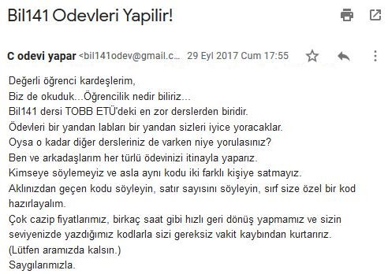
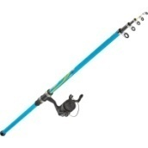
Bunu biliyor musunuz? Bil141 hatıralar
Durum tespiti çalışması

Slide 6

Sözlü/Çekiliş kodu – Yapı kullanımlı
getch()
rand()
dizi
dizgi
Sleep
kullanımları
Öğrenci listesini yoklama.txt isimli bir dosyadan çekip enter’a basıldığında isimleri ekranda tek tek, hızlı hızlı, rastgele sırayla gösteren ve sonra değişim hızı yavaşlayıp bir isimde duran bir kod yazınız.

Slide 7
Anlayamadığınız yerleri bizlere sorunuz.
1.ders sonu

Slide 8
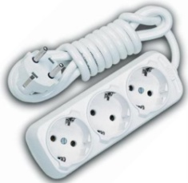
Ara Sınav II Hk.
Ara Sınav II : 10 Mart Pazar günü 17:30-19:30
  Öğrenci bilgisayarıyla Pazar günü 20 dk öncesinden sınav yerine gelir, sınavda kendisine kağıt ile verilen 2 adet soruyu çözer.
  Önlü arkalı, kod vs. içerebilen, kendi el yazısıyla yazılı, A4 boyutundaki bir İPUCU KAĞIDINI ve DevCpp'ındaki KOD PARÇALARINI sınavda kullanabilir.
  Sınav esnasında öğrencinin bilgisayarında sadece derleyici açık olur ve sadece kod yazdığı sekmeler(her soru için birer sekme) açık olur. İnternet, ders slaytları vs. erişimi yasaktır.
  Çözümünü tamamlayan öğrenci, gözetmenin onayıyla internete girer ve çalışmasını gönderir.
  Detaylı bilgilendirme Piazza’da (BilgisayarliSinavBilgilendirme.pdf) mevcuttur.

Slide 9

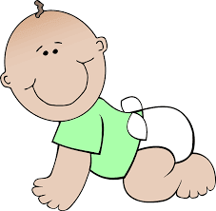
ÖĞRETMEN KODU
ALIŞTIRMASI
ÖNCE BEBEK ADIMLI
SÖZDE KOD

Slide 10
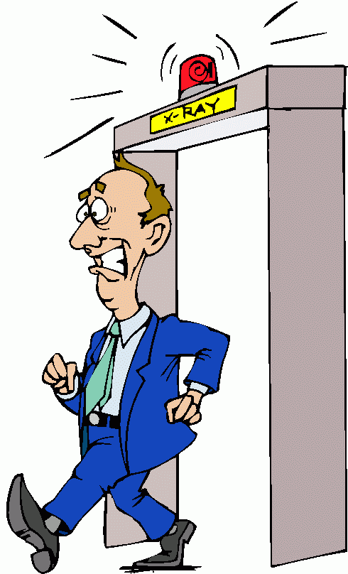
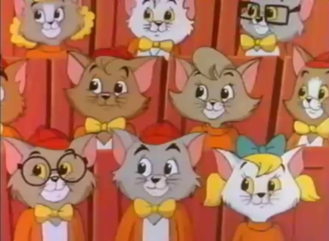
ALIŞTIRMA
(SUNU05 ek slaytlarından) ALIŞTIRMA: Bir dersin hocası OGRENCI_SAYISI kadar öğrenciye ders veriyormuş. Not girişleri için bir kod yazacakmış. Sizden yardım istiyor…
Kod çalıştığında sırayla öğrenci 1’in notunu sorar, notu alır, öğrenci 2’nin notunu sorar ve notu alır…
Herhangi bir not girişi 0-100 arasında değilse ya da -1 değilse kod kullanıcıyı uyarır ve tekrar giriş ister. (“Yanlis giris. -1 ya da 0-100 arasi bir deger giriniz!”)
Kullanıcı -1 girdiğinde, kod sonuç ekranına geçer.
şeklinde bir çıktı verir ve kod sonlanır.
Kullanıcı -1 girmeden OGRENCI_SAYISI kadar giriş yapılırsa da kod -1 girilmiş gibi sonuç ekranına geçer.
Girmiş olduğunuz not adedi: ________
Sınav ortalaması: _______ (küsüratlı)
Hazır kodla başlayalım
Değer kontrolleri de yapınız.
Hocam, sınavlar okundu mu?

Slide 11
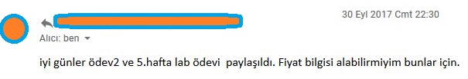
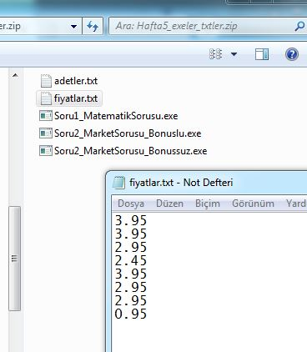
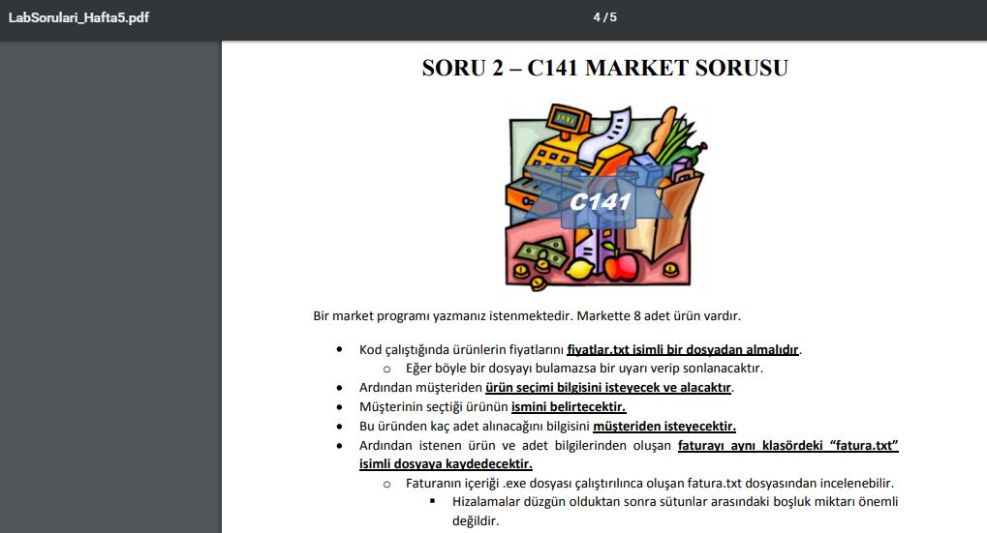
Bunu biliyor musunuz? Bil141 hatıralar
Tesadüfen soruda da fiyat bilgisi geçiyordur…

Slide 12

Alıştırma: Ekran çıktısı
#include <stdio.h>
void fonk(int);
int main()
{
fonk(9);
return 0;
}
void fonk(int a)
{
if(a!=1)
{
printf("%d",a);
fonk(a-2);
printf("%d",a);
}
return;
}

Slide 13
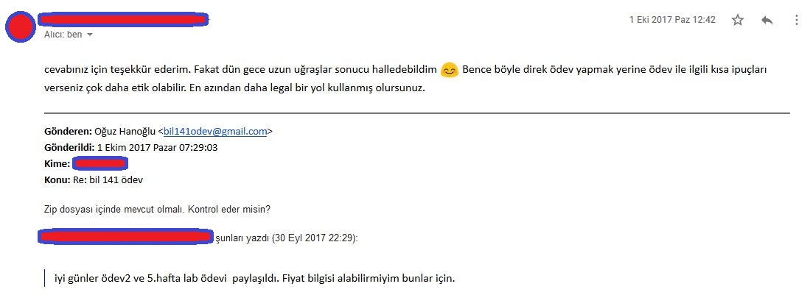
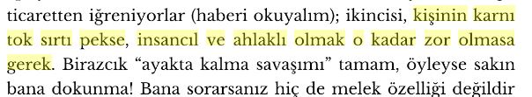
Bunu biliyor musunuz? Bil141 hatıralar
Gece soruyu halledebilen öğrenci, ertesi gün etik dersi veriyor.
Ödevle ilgili bir şey soruyor sandığım öğrenciye (hangi e-posta kutuma gönderildiğini fark etmeden) yanlışlıkla yaptığım geri dönüş
Dostoyevski - Bir yazarın günlüğü

Slide 14
Alıştırma
int c=4;
char x[ ]="manto";
char y[20];
strncpy(y, "hirka", 3);
y[--c]='\0';
y[--c]='p';
strcat(y,x);
printf("%s", y);
DevCpp’da debugging özelliği ile inceleyelim.

Slide 15
ALIŞTIRMA-2
ALIŞTIRMA: Bir dersin hocası OGRENCI_SAYISI kadar öğrenciye ders veriyormuş. Not girişleri için bir kod yazacakmış. Sizden yardım istiyor…
Daha önceki kodun aynısı olsun. Ancak en sondaki tablo şu şekilde olsun.
FONKSİYON VE YAPI İLE YAPINIZ!!!
Girmiş olduğunuz not adedi: ________
Sınav ortalaması: _______ (küsüratlı)
OGRENCI NO NOTU
Ogrenci1 74
Ogrenci2 41
Ogrenci3 82
…
Hocam, sınavları halen okumadınız mı?

Slide 16

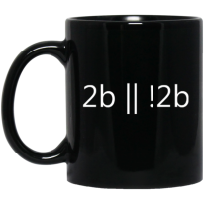
Bunu biliyor musunuz?
1.HİPOTEZ:
Ödevlerin zorlaşması ile birlikte ödevi açıp boş boş bakan (düzenli çalışmamış) öğrenci, bir süre sonra “Hocayı bir stalklayım hele” düşüncesine erişir.
Dönemin bu haftalarında öğrencilerden
  “Hocam, internette videonuzu gördüm…”
  “Hocam, siz x’den y ile mezun olmuşsunuz…”
  “Hocam, peki neden programlama?”
  vb.
  soruları gelebilmektedir.
2.HİPOTEZ:
Sınavların kesilmesiyle birlikte sudan çıkmış balığa dönen öğrenci, hayatın anlamını sorguladığı geçici boşluğa düşer ve böylece “Hocayı bir stalklayım hele” düşüncesine erişir.
DERSİMİZ AÇISINDAN BU DÖNEM “FIRTINA ÖNCESİ SESSİZLİK”TİR VE “NE EKERSEN ONU BİÇERSİN”DİR.
ESAS KABARCIK SIRALAMAYI, DİZGİLERİ, İŞARETÇİLERİ … STALKLAYALIM…

Slide 17
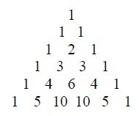
Alıştırma: İkizkenar Üçgen
Satır sayısını kullanıcıdan alıp eşkenar üçgen çıktısı oluşturunuz.
Satir:3
EKSTRA: Satır sayısını kullanıcıdan alıp ekrana Paskal Üçgeni bastırınız.
 |  | *
 | * | * | *
* | * | * | * | *

Slide 18
Anlayamadığınız yerleri bizlere sorunuz.
2.ders sonu

Slide 19
UYGULAMALI DERS
ŞUBEYE BAĞLI OLARAK
3. VE 4. DERSLERDE
YA DA
5. VE 6. DERSLERDE
UYGULAMALI DERS YAPILIYOR.
(detaylar için bkz. Piazza-> Zaman Çizelgesi)

Slide 20
EK SLAYTLAR
Ek slaytlar derste değinilmeyen slaytlardır.
  Derste değinilmemesinin nedeni, slaytlardan rahatlıkla anlaşılabilmesi, konunun pekiştirilmesi için alıştırmalar içermesi vs. olabilir.
Bunlar sınavlarda sorumlu olduğunuz slaytlardır.
  Ancak derste değinilenler kadar öncelikli olarak sınavda yer almayabilirler.

Slide 21
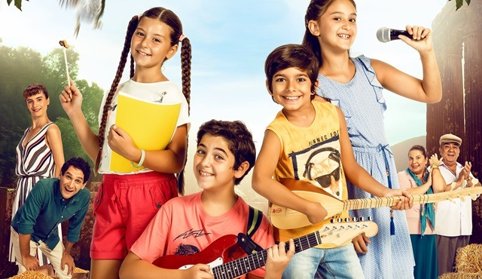
Küçük Ünlü Uyumu
Kullanıcıdan bir kelime alıp kelimenin küçük ünlü uyumu kurallarına uyup uymadığını kontrol eden programı yazın. Küçük ünlü uyumu kuralları;
Kelimedeki bir sesli harf a, e ya da i ise sonraki sesli harf de a, e ya da i olmalıdır.
Kelimedeki bir sesli harf o ya da u ise sonraki sesli harf a, e ya da u olmalıdır.
Örnek girdi çıktı:
Kelime girin: anlasmak
Kucuk unlu uyumuna sahip.
Kelime girin: cilek
Kucuk unlu uyumuna sahip.
Kelime girin: yuruyorum
Kucuk unlu uyumuna sahip degil.
Kelime girin: buralardayim
Kucuk unlu uyumuna sahip.
Küçük Ünlü Uyumu

Slide 22
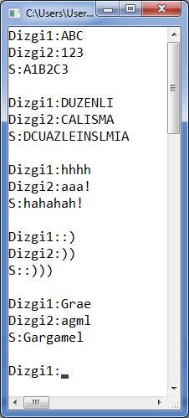
Geçmiş bir DÖNEM SONU SINAVI sorusu
#include <stdio.h>
#include <string.h>
// BURADA PROTOTIPIN OLDUGUNU VARSAYINIZ.
int main()
{
char dizgi[2][101], x;
while(1)
{
printf("Dizgi1:");
scanf("%s", dizgi[0]);
printf("Dizgi2:");
scanf("%s", dizgi[1]);
char sonuc[2*strlen(dizgi[0])+1];
fonk(dizgi, sonuc, &x);
printf("%c:%s\n\n", x, sonuc);
}
return 1;
}
/*SİZDEN İSTENEN SADECE, KODUN GERİ KALAN KISMINI YAZMANIZDIR.*/

